Slide 1
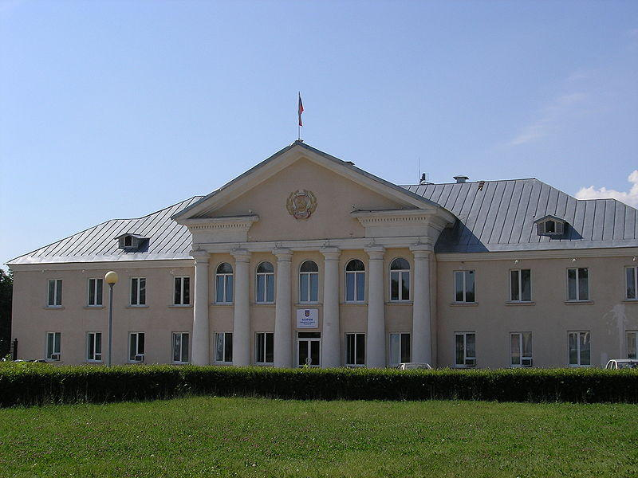
Рекомендации для муниципальных служащих по заполнению
Сведений об адресах сайтов и (или) страниц сайтов в информационно-телекоммуникационной сети «Интернет»
Справок о доходах, расходах, об имуществе и обязательствах имущественного характера

Slide 2
Обязанность по предоставлению сведений об адресах сайтов и (или) страниц сайтов в информационно-телекоммуникационной сети «Интернет», на которых муниципальные служащие размещали общедоступную информацию, а также данные, позволяющие их идентифицировать, установлена:
Ст. 15.1 Федерального закона от 02.03.2007 № 25-ФЗ «О муниципальной службе в Российской Федерации»
Согласно информационному письму Федеральной службы по надзору в сфере связи, информационных технологий и массовых коммуникаций в реестр социальных сетей включены следующие площадки: Facebook, Twitter, Instagram, TikTok, Likee, Youtube, «ВКонтакте», «Одноклассники», Telegram, LiveJournal (в данную категорию можно также включить Яндекс.Дзен). Соответственно, в случае если у муниципального служащего есть страничка в обозначенных социальных сетях, эта информация подлежит отражению в предоставляемых Сведениях о сайтах.

Slide 3
Сведения об адресах сайтов и (или) страниц сайтов в информационно-телекоммуникационной сети «Интернет» подаются служащими ДО 31.03.2023
Под данными, позволяющими идентифицировать муниципального служащего, подразумевается любая информация о муниципальном служащем, опубликованная данным лицом в социальной сети, блоге, форуме, которую муниципальный служащий использует для идентификации себя на соответствующем сайте и (или) странице сайта в сети «Интернет», включая фамилию, имя, отчество, псевдоним (никнейм), фото. Таким образом, даже страничка на сайте, зарегистрированная муниципальным служащим под псевдонимом, подлежит отражению в предоставляемых им сведениях о сайтах в сети «Интернет».
Если в течение отчетного периода (календарного года), на персональной странице сайтов социальных сетей, доступ к которым не был ограничен, муниципальным служащим не размещалась общедоступная информация, позволяющая его идентифицировать, то форма предоставления Сведений о сайтах предоставляется с указанием «общедоступная информация, а также данные, позволяющие идентифицировать служащего, в соответствующий период не размещались».

Slide 4
Муниципальным служащим рекомендуется обеспечивать безопасность аккаунтов в социальных сетях, отслеживать факты использования аккаунта третьими лицами и в случае выявления принимать соответствующие меры для удаления аккаунта в социальной сети при отсутствии возможности восстановления своих прав на исключительное его использование.

Slide 5
Обязанность по предоставлению сведений о доходах, расходах, об имуществе и обязательствах имущественного характера муниципального служащего установлена:
Ст. 12, 15 Федерального закона от 02.03.2007 № 25-ФЗ «О муниципальной службе в Российской Федерации» Ст. 8, 9 Федерального закона от 25.12.2008 № 273-ФЗ «О противодействии коррупции»
Перечень должностей муниципальной службы в органах местного самоуправления городского округа Тольятти, при назначении на которые граждане и при замещении которых муниципальные служащие обязаны представлять сведения о своих доходах, об имуществе и обязательствах имущественного характера, а также сведения о доходах, об имуществе и обязательствах имущественного характера своих супруги (супруга) и несовершеннолетних детей, утвержденный постановлением мэрии от 21.12.2010 N 3762-п/1.

Slide 6
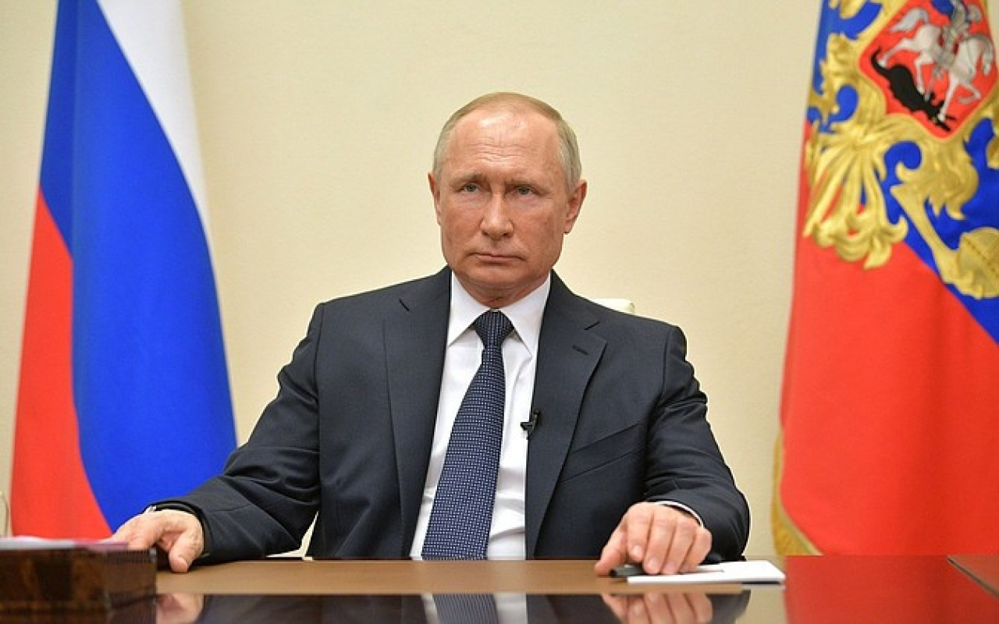
УКАЗОМ ПРЕЗИДЕНТА РОССИЙСКОЙ ФЕДЕРАЦИИ от 29.12.2022 № 968
«ОБ ОСОБЕННОСТЯХ ИСПОЛНЕНИЯ ОБЯЗАННОСТЕЙ, СОБЛЮДЕНИЯ ОГРАНИЧЕНИЙ И ЗАПРЕТОВ В ОБЛАСТИ ПРОТИВОДЕЙСТВИЯ КОРРУПЦИИ НЕКОТОРЫМИ КАТЕГОРИЯМИ ГРАЖДАН В ПЕРИОД ПРОВЕДЕНИЯ СПЕЦИАЛЬНОЙ ВОЕННОЙ ОПЕРАЦИИ» установлен перечень лиц, связанных с участием в специальной военной операции, на которых обязанности, ограничения и запреты, установленные федеральным законодательством не распространяются.

Slide 7
Сведения о доходах, расходах, об имуществе и обязательствах имущественного характера подаются с использованием СПО «Справки БК» (версия 2.5.2)
Личной подписью заверяется только последний лист справки.
Выбирая в программе в связи с чем подается справка, отмечаем пункт «в рамках декларационной кампании»

Slide 8
Отчетный период календарный (отчетный) год (с 1 января по 31 декабря), предшествующий году предоставления сведений
Отчетная дата 31 декабря года, предшествующего году предоставления сведений
Сведения предоставляются отдельно на муниципального служащего, супруга (у) и каждого несовершеннолетнего ребенка (с учетом семейного положения, в котором муниципальный служащий находился по состоянию на отчетную дату)

Slide 9
При заполнении титульного листа необходимо:
Указывать отдел профилактики коррупционных и иных правонарушений управления муниципальной службы и кадровой политики администрации г.о. Тольятти в качестве места куда справка подается (многие ошибочно оставляют на титульном листе Управление по делам Президента) ФИО муниципального служащего указывать в именительном падеже в соответствии с документом удостоверяющим личность
Адрес места регистрации указывать на дату предоставления справки, на основании записи в паспорте
В случае если у муниципального служащего или членов его семьи адрес регистрации не совпадает с адресом проживания, адрес фактического проживания указывать в скобках. Наименование должности указывать полностью. В случае, если в период предоставления сведений наименование занимаемой должности изменилось, то указывать должность занимаемую на 31 декабря отчетного года.

Slide 10
Раздел 1. Сведения о доходах
Доход по основному месту работы указывается в соответствии со справкой 2-НДФЛ «Общая сумма дохода». Доход по предыдущему месту работы указывается в иные доходы. При указании доходов от вкладов в банках не забывайте про вклады, закрытые на отчетную дату (31 декабря), но по которым в отчетном периоде были начислены %. Уделите особое внимание хранению документов, связанных с вкладами, зарытыми в период с отчетной даты до даты предоставления сведений (кредитная организация может не предоставить их после закрытия счета).

Slide 11
Раздел 1. Сведения о доходах
Иные доходы:
- Пенсия, доплаты к пенсии (сведения можно получить в ПФР, органах социальной защиты); все виды пособий (в т.ч. пособие по временной нетрудоспособности); алименты; государственный сертификат на материнский капитал (если он реализован частично или полностью) денежные средства, полученные в порядке дарения или наследования; страховые выплаты при наступлении страхового случая; вознаграждения по гражданско-правовым договорам (при этом необходимо указывать наименование и юридический адрес организации, от которой получен доход; доходы по трудовым договорам по совместительству; доходы, полученные от продажи недвижимого имущества и транспортных средств; доходы, полученные от сдачи в аренду или иного использования недвижимого имущества, транспортных средств, от имущества, переданного в доверительное управление ; выплаты, связанные с гибелью (смертью), выплаченные наследникам; средства, выплаченные членам избирательных комиссий; средства, полученные от родственников на невозвратной основе (кроме супругов и н/л детей) и т.д.

Slide 12
Раздел 2. Сведения о расходах
Заполняется, если в отчетном периоде служащим, его супругой (супругом) и н/л детьми осуществлены расходы по сделке (сделкам) по приобретению объекта недвижимости, транспортного средства, ценных бумаг, акций, и сумма расходов по такой сделке или общая сумма совершенных сделок превышает общий доход служащего и его супруги (супруга) за три года, предшествующих отчетному периоду. Отчетный период 2022 год, сделка совершена в 2022 году. Считаем доходы супругов за 2019-2021 годы. Раздел не заполняется если: недвижимое имущество, транспортное средство, ценные бумаги приобретены по безвозмездной сделке (наследование, дарение); сумма совокупных доходов за указанный период превышает сумму сделки

Slide 13
Раздел 3. Сведения об имуществе Подраздел 3.1.
В данном разделе указываются все объекты недвижимости, находящиеся в собственности. Сведения об объектах недвижимого имущества указываются в строгом соответствии с правоустанавливающими документами.

Slide 14
Подраздел 3.2. Транспортные средства
В данном разделе указываются сведения о транспортных средствах, находящихся в собственности. Транспортные средства, переданные в пользование по доверенности, находящиеся в залоге у банка, собственником которых является муниципальный служащий, члены его семьи, также подлежат указанию в справке.
Информация о транспортных средствах указывается в соответствии с регистрационным (правоустанавливающим) документом, тем же текстом, как указано в документе (также при наличии английского текста, например, «KIA CERATO»)

Slide 15
Раздел 3.3. Цифровые финансовые активы, цифровые права. Раздел 3.4. Утилитарные цифровые права. Раздел 3.5. Цифровая валюта.
Цифровая валюта – электронные деньги, которые используются как альтернативная или дополнительная валюта. Чаще всего их стоимость привязана к национальным валютам, но есть и другие базы для обмена. Привязка может быть к драгоценным металлам (E-gold, WebMoney Gold- WMG), встречается плавающий валютный курс (bitcoin и др.)

Slide 16
Раздел 4. Сведения о денежных средствах, находящихся на счетах в банках и иных кредитных организациях
В данный раздел вносятся сведения о счетах в банках и иных кредитных организациях, открытых на отчетную дату – 31 декабря.
По рекомендации Департамента по вопросам правопорядка и противодействия коррупции Самарской области служащим рекомендовано предоставлять выписку из личного кабинета налогоплательщика об открытых на имя служащего и его супруга (супруги) счетов в банках и иных кредитных организациях
Графа «Сумма поступивших на счет денежных средств» заполняется служащим только в том случае, если общая сумма денежных поступлений на этот счет в отчетный период превышает общий доход лица и его супруга (супруги) за отчетный период и два предшествующих года (то есть за 2022, 2021, 2020 г.г.)

Slide 17
Раздел 5. Сведения о ценных бумагах
В данном разделе указываются сведения об имеющихся ценных бумагах, долях участия в уставных коммерческих организациях и фондах. К ценным бумагам относятся: акция, вексель, закладная, инвестиционный пай паевого инвестиционного фонда, коносамент, облигация, чек, сберегательный сертификат и иные. Доход от имеющихся ценных бумаг указывается в разделе 1 «Сведения о доходах» (строка 5).

Slide 18
Подраздел 6.1. Объекты недвижимого имущества, находящиеся в пользовании
В данном разделе недвижимое имущество, находящееся в собственности, и уже указанное в разделе 3.1 - не указывается!
Данный раздел заполняется также в случае наличия регистрации по месту жительства (пребывания) по адресу объекта недвижимости, не находящегося в собственности. В данном разделе также отражаются объекты недвижимого имущества, не оформленные в собственность, но на которые служащий имеет соответствующие права: гараж; Объект недвижимости, предоставленный на праве пользования, аренды; Объект индивидуального строительства построенный, но не введенный в эксплуатацию в установленном порядке (либо сведения о котором в ЕГРН отсутствуют); И т.п.

Slide 19
Подраздел 6.2. Срочные обязательства финансового характера
В данном разделе указываются каждое срочное обязательство финансового характера на сумму равную или превышающую 500 000 рублей.
Кредитный договор Договор финансовой аренды (лизинг) Договор займа Договор финансирования под уступку денежного требования Обязательства вследствие причинения вреда Обязательства по договору поручительства (если имеет место неисполнение должником обязательств перед кредитором, или ненадлежащее исполнение обязательств, которые повлекли соответствующие обязательства у поручителя) Обязательства по уплате алиментов Иные обязательства, в т.ч. установленные решением суда Отдельные виды срочных обязательств финансового характера: Участие в долевом строительстве Обязательства по ипотеке обязательства по договорам страхования жизни на случай смерти, дожития до определенного возраста или срока либо наступления иного события; пенсионного страхования; страхования жизни с условием периодических страховых выплат (ренты, аннуитетов) и (или) с участием страхователя в инвестиционном доходе страховщика. Заключение договоров о брокерском обслуживании, а также договоров на ведение индивидуальных инвестиционных счетов.

Slide 20
Подраздел 7. Сведения о недвижимом имуществе, транспортных средствах и ценных бумагах, отчужденных в течение отчетного периода в результате безвозмездной сделки
В данном разделе указываются сведения о недвижимом имуществе (в т.ч. доли в праве собственности), транспортных средствах и ценных бумагах (в том числе в долях участия в уставном капитале общества), отчужденных в течение отчетного периода в результате безвозмездной сделки (договор дарения, соглашение о выделение долей детям, супругам при реализации средств материнского капитала). Каждый объект сделки указывается отдельно.

Slide 21
Нормы поведения муниципального служащего
Муниципальная служба как особый вид профессиональной деятельности по обеспечению исполнения полномочий органов местного самоуправления имеет свою профессиональную этику. Это исходит из того, что, во-первых, авторитет власти напрямую зависит от нравственных качеств чиновников, их порядочности, честности, уважения к окружающим при осуществлении профессиональных обязанностей. Во-вторых, серьезные противоправные проступки служащих являются сильнейшим фактором, которые ведут к дестабилизации общества, и, соответственно, становятся предметом особого внимания населения.

Slide 22
Некоторые высказывания в соцсетях могут квалифицироваться как провокации, антигосударственная деятельность.
За все эти действия предусмотрена уголовная ответственность.
А острые и эмоциональные комментарии и высказывания, фотографии неофициальных мероприятий, приватные фотоснимки и т.д. могут нанести ущерб репутации служащего или авторитету органов власти.

Slide 23
Свод общих принципов профессиональной этики и основных правил служебного поведения муниципальных служащих городского округа Тольятти изложены в
Кодексе этики и служебного поведения
(утвержден постановлением мэрии городского округа Тольятти от 20.05.2011 № 1591-п/1)

Slide 24
Правила поведения муниципального служащего
Поведение муниципального служащего должно быть корректным, не связанным с проявлением высокомерия, грубости, неуважительного отношения к человеку, не допускающим оскорблений, угроз в его адрес.
Муниципальный служащий в своей деятельности не должен оказывать предпочтение каким-либо организациям, должен быть беспристрастным, независимым от влияния со стороны третьих лиц.
Муниципальный служащий не должен совершать порочащие его честь и достоинство поступки, должен воздерживаться от поведения, которое может нанести ущерб его репутации и авторитету ОМС.
Муниципальный служащий должен уважительно относится к деятельности представителей средств массовой информации, воздерживаться от публичных высказываний, суждений и оценок в отношении деятельности ОМС, а также их руководителей. Муниципальный служащий в своей деятельности должен проявлять терпимость и уважение к традициям народов России, способствовать межнациональному и межконфессиональному согласию.

Slide 25
Дисциплинарная ответственность муниципальных служащих
Неисполнение обязанностей, установленных в целях противодействия коррупции
Непринятие муниципальным служащим, являющимся стороной конфликта интересов, мер по предотвращению и (или) урегулированию конфликта интересов
Непредставление либо представление заведомо недостоверных или неполных сведений о доходах, расходах об имуществе и обязательствах имущественного характера
Несоблюдение ограничений и запретов, требований о предотвращении или об урегулировании конфликта интересов
Замечание
Выговор
Увольнение по соответствующим основаниям
Увольнение в связи с утратой доверия

